Slide 1
Pesquisa semanal de Engajamento – Home Office
Semana 2 – 04/05 a 08/05

Slide 2
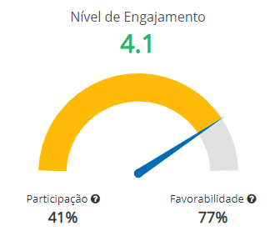
RESUMO – semana 04/05
Notas de 0 a 5
Semana anterior: 4.2
31 convidados
Semana anterior: 56%
De todas as respostas, 77% foram notas 4 e 5 (semana anterior: 83%
* Pesquisa enviada toda sexta-feira

Slide 3
RESUMO POR DIMENSÃO
* Semana anterior

Slide 4
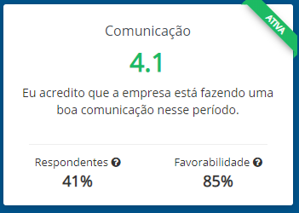
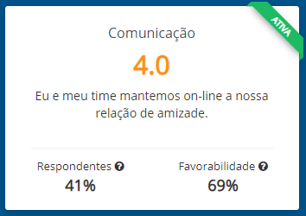
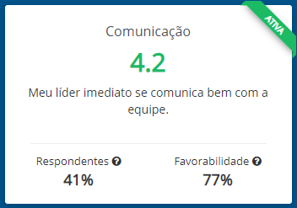
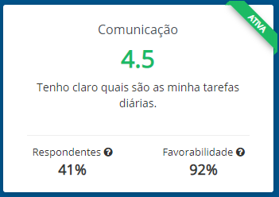
DETALHE POR DIMENSÃO
* Semana anterior

Slide 5
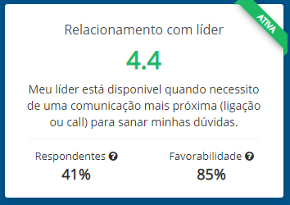
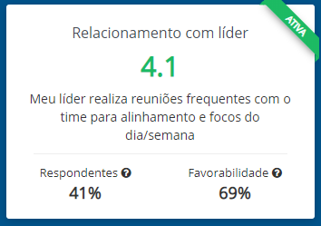
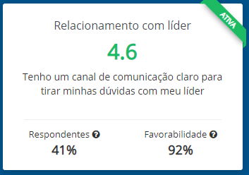
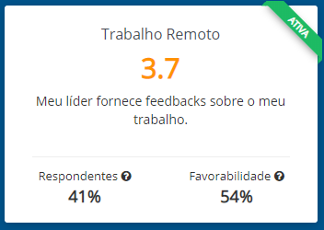
DETALHE POR DIMENSÃO
* Semana anterior

Slide 6
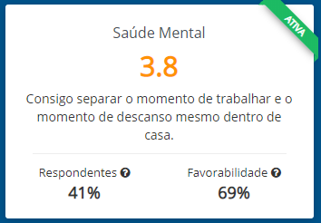
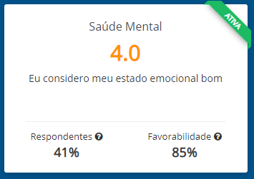
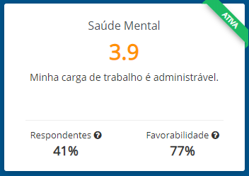
DETALHE POR DIMENSÃO
* Semana anterior

Slide 7
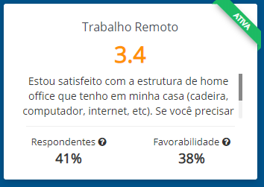
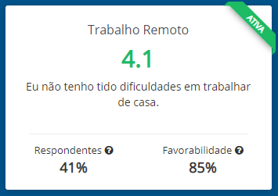
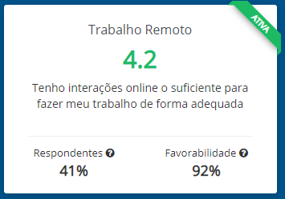
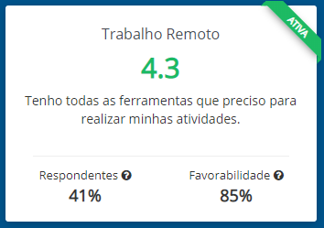
DETALHE POR DIMENSÃO
* Semana anterior

Slide 8
RESUMO COMENTÁRIOS
PONTOS POSITIVOS | PONTOS DE ATENÇÃO
Canal aberto de comunicação com os líderes | Ergonomia (cadeiras) – Incidência: alta Ausência de feedback do gestor – Incidência: média Dificuldades em administrar a carga de trabalho e tempo de trabalho vs descanso

